Slide 1
СИЛА ВОСПИТАНИЯ В СЛОВЕ УЧИТЕЛЯ
Красноярский государственный медицинский университет имени профессора В.Ф. Войно-Ясенецкого
Кафедра педагогики и психологии с курсом ПО
Авдеева Е.А., докт. филос. наук, зав. каф. педагогики и психологии с курсом ПО, КрасГМУ

Slide 2
№ | Критерии сравнения | Советское образование | Современное образование
1 | Тип модели | Классическая (универсальная и фундаментальная) | Прагматическая, реальная, профильная
2 | Цель | Воспитание личности врача на основе универсальных и фундаментальных знаний | Формирование компетентностей на основе практической деятельности
3 | Единица образования | Порция знаний | Компетентность
4 | Системообра-зующий фактор | Содержание образования | Мониторинг качества образования, проявляющийся в уровне развития компетентности
5 | Содержание образования | Ориентировано на освоение инвариантов и универсалий культуры и ценностей | Связано с практическими ситуациями, с жизнью
6 | Способы организации учебной деятельности | Методы (словесные, действенно-практические, контрольно-оценочные) | Технологии (проектирования, моделирования, кейс-стади, ФКМ, ТРИЗ)
7 | Результат | Личность профессионала общества | Компетентный специалист

Slide 3
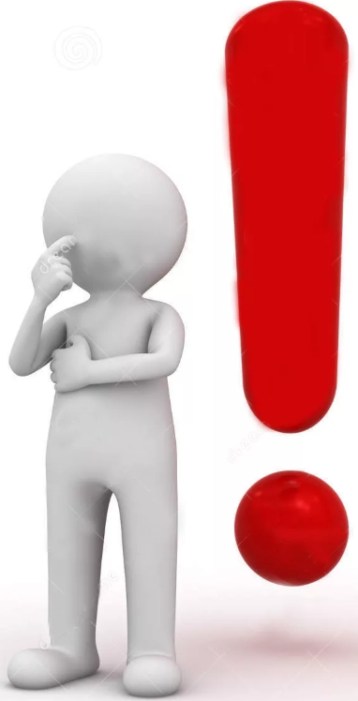
Кризис воспитанности

Slide 4
Педагогический закон
Воспитание «живет» в языке, презентируется, проявляет себя через ЯЗЫК и СЛОВО учителя

Slide 5
ГЕРМЕНЕВТИКА
ВЕДУЩИЙ МЕТОД ПОЗНАНИЯ СМЫСЛОВ ПЕДАГОГИЧЕСКИХ ЯВЛЕНИЙ

Slide 6
ГЕРМЕНЕВТИКА
1. наука прочтения, понимания и интерпретации текстов
2. методы работы с текстом, направленные на раскрытие его смыслов
Notes:
Понятие «текст» происходит от латинского text, texo, которое, в свою очередь, восходит к t,euk – «вести», teks – «изготовлять», teik – «предначертание». Отсюда следуют смыслы слова «текст» – ткать, строить, сооружать, изготовлять, составлять, слагать, сочинять, вплетать, переплетать, сочетать. Из приведенного глагола образуется ряд значений: сплетение, строение, структура, ткань, связь, связное изложение (Э. Цветков). Выявленные значения помогают дать определение понятию «текст».
Текст – это внешняя последовательность связно изложенных знаков или образов, имеющая внутреннюю архитектоническую структуру, обладающую смыслом. И внутренняя структура, и смыслы имеют сокровенную, скрытую природу. Декодировка открытия сокрытого в тексте происходит через понимание. Благодаря сокровенной смысловой связи составные разрозненные элементы текста, языковые средства и участники коммуникации скрепляются, связываются в единое целое (ткань).

Slide 7
ОТКРЫТИЕ СМЫСЛОВ СЛОВА «ГЕРМЕНЕВТИКА»
ГЕРМ – открывать, закрывать
ЕН – сокрытый, находящийся внутри,
ЕВ - благо
ТИКА – практика, методика

Slide 8
слово
ПОНЯТИЕ | ОБРАЗ
ОДНОЗНАЧНО | МНОГОЗНАЧНО
ЭМОЦИОНАЛЬНО-НЕЙТРАЛЬНО | ЭМОЦИОНАЛЬНО-ОКРАШЕНО
ОДНО НА ВСЕХ | У КАЖДОГО СВОЙ

Slide 9
Перевод смыслового концепта | Наименования наук с этим концептом
ЛОГИИ (пер. – знание, мысль о …) геология | Геология, астрология, теология, аксиология и пр.
- ГРАФИИ (пер. – описание, воспроизведение …) | Пиктография, монография, каллиграфия и пр.
- МЕТРИИ ( пер. – измерение, мера …) | Геометрия, стереометрия и пр.

Slide 10
ВЫВОДЫ:
1. Природа смыслов лингвистическая. Они «живут в слове. Но в не каждом, а в том, который несет в себе образ.
2.Воспитание возникает тогда, когда педагог умеет создать художественный образ и владеет художественной речью.

Slide 11
3. Формула воспитания
Язык
Слово
Смысл

Slide 12
Слово учит и слово воспитывает Только тех, кто учит и впитывает. А у тех, кто по строкам несется Лишь одна пустота остается… Э. Асадов

